Slide 1


Implantación de Horaria
Sergio Sastre
Filip Celepirovic
José María Oliet
Alejandro Resino

Slide 2



índice
Gestión de Calidad
Gestión de la Comunicación
Recursos Humanos
Gestión de Riesgos

Slide 3
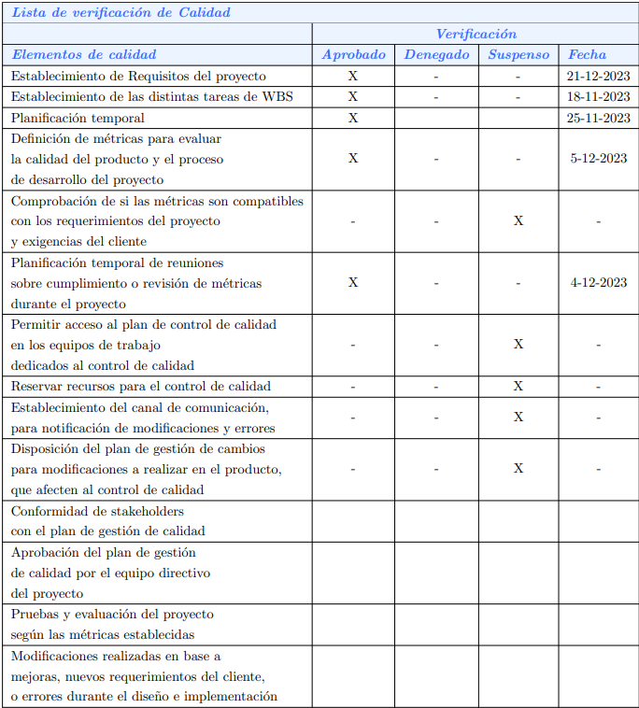
Gestión de calidad. CheckList

Slide 4
Métricas de calidad
Métrica | Fecha | Informe
Porcentaje de correcciones
Tiempo de generación
Interfaz cómoda e intuitiva
Ajuste de los horarios a los requerimientos
Porcentaje de mejora con horarios anteriores
Optimización de recursos de la universidad
Adaptación del software
Capacidad de gestión del software
Soporte del sistema informático de la universidad
Políticas de seguridad

Slide 5
Flujo de Calidad. Errores
Métricas de calidad
¿Cumple el Test?
Entrada en la documentación
Si
No
No
Propuesta de solución
Aprobación Gestor Calidad
Detección del error
Si
Si
No
Aplicar Modificación

Slide 6
Flujo de Calidad. Mejoras y Modificaciones
Propuesta de Modificaciones
Reporte del informe a Gerente de Calidad
No
Aprobación de la Dirección del Proyecto
Si
Actualización de métricas
Actualización de
Control de Calidad

Slide 7

Gestión DE COMUNICACIONES

Slide 8
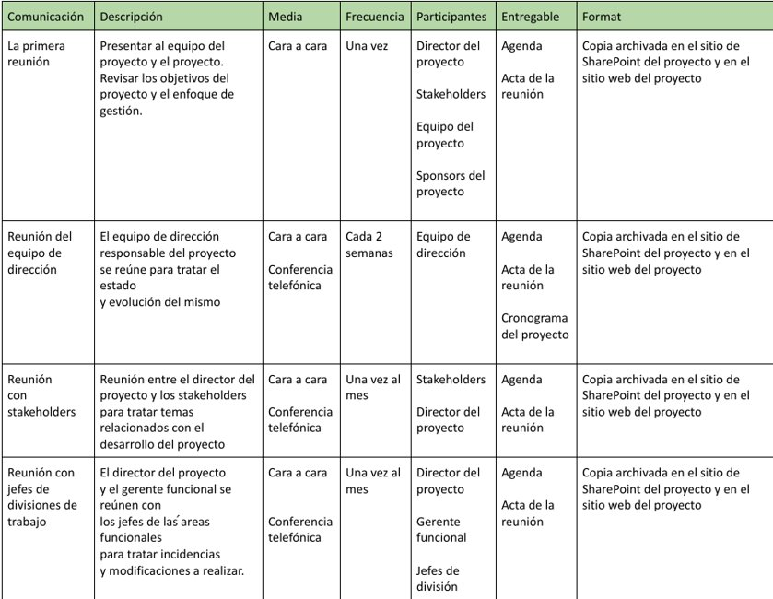
Communication matrix

Slide 9
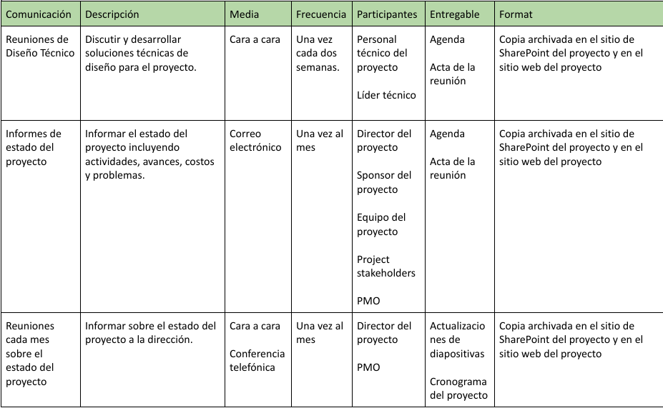
COMMUNICATION MATRIX

Slide 10
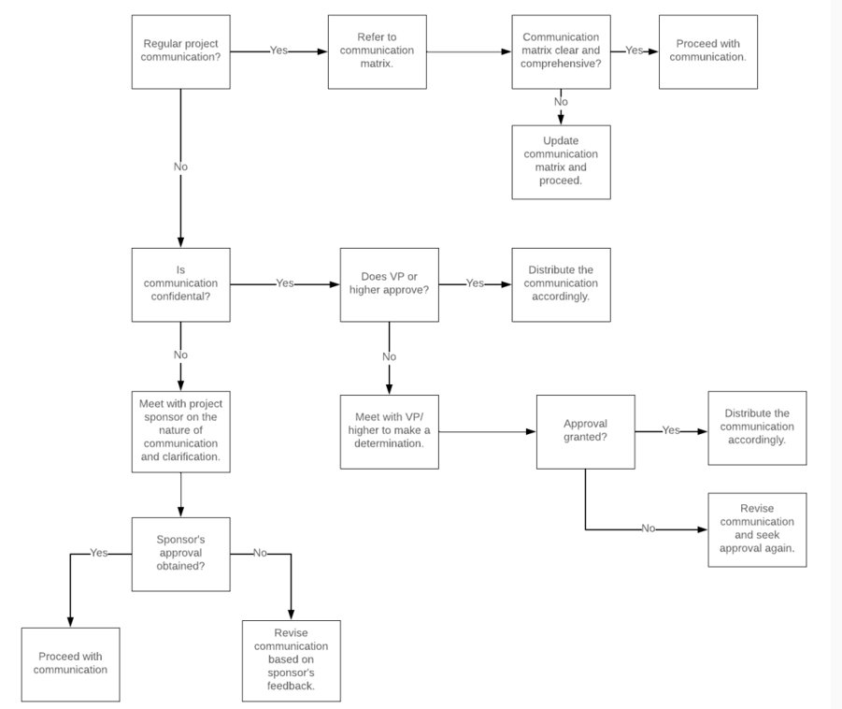
COMMUNICATION FLOWCHART

Slide 11
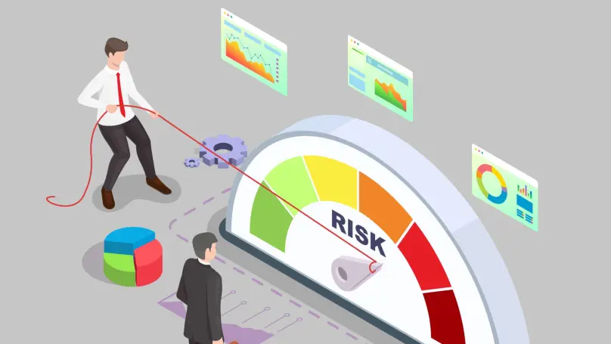
Gestión de riesgos

Slide 12
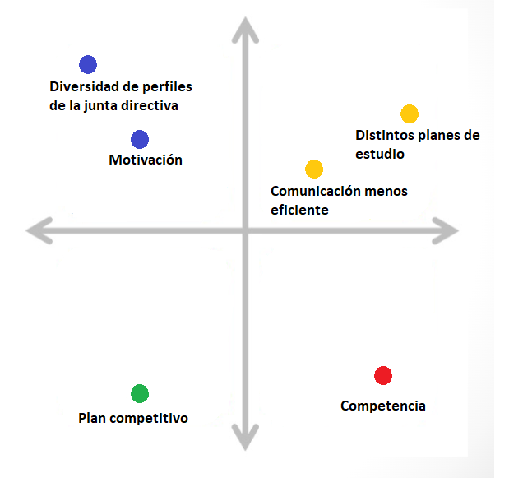
Análisis DAFO

Slide 13
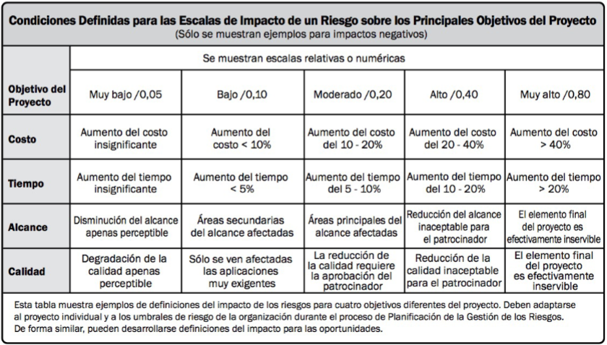
Matriz de Impacto

Slide 14
TOP 3 riesgos
Hemos identificado y cuantificado 27 riesgos con probabilidades e impacto diferentes.
Se ha cuantificado cada uno de ellos como Probabilidad X Impacto.
Se ha asignado a cada uno un plan de respuesta y un responsable.
Riesgo | Puntuación | Postura y medidas a tomar | Propietario del riesgo
Calidad insuficiente de los horarios. | 0,64 | Evitar mediante controles de calidad. | Gerente de control de calidad.
Incumplimiento de la fecha límite. | 0,32 | Evitar: Hacer un planificación eficaz con plazos sobreestimados. | Gestor de proyecto.
Incompatibilidades software-hardware | 0,32 | Evitar: Inventario previo de hardware y estudio de incompatibilidades. | Gestor de proyectos.

Slide 15

Gestión de recursos humanos

Slide 16
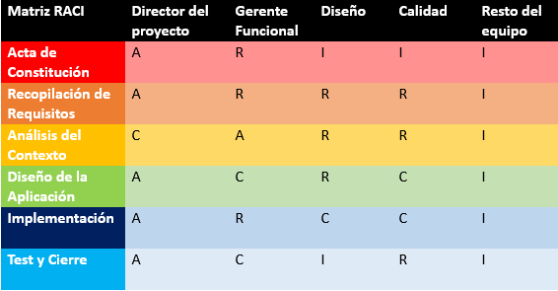
Matriz RACI
Leyenda:
R – Responsable de la ejecución
A – Responsable último
C – Persona a consultar antes de la toma de decisiones
I – Persona a informar cuando se toma una decisión

Slide 17
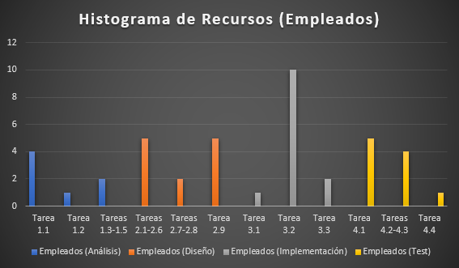
Histograma de recursos

Slide 18
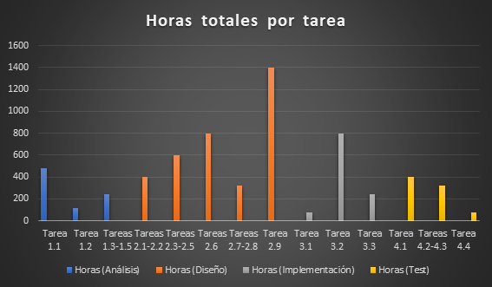
Horas semanales
40h/semana*empleado

Slide 19

Fin

